Slide 1
Τζόζεφ Μέγκελ

Slide 2
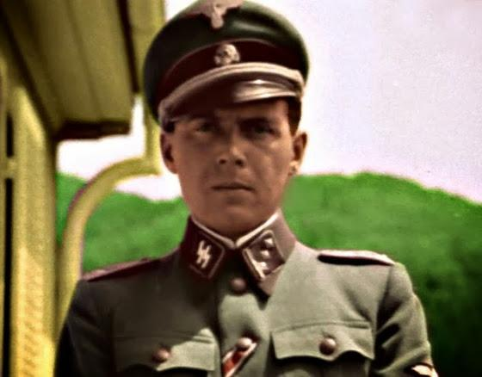

Slide 3
Ο Γιόζεφ Μένγκελε, γεννήθηκε στις 16 Μαρτίου 1911, στο Γκέντζμπουργκ της Βαυαρίας. Ήταν ο μεγαλύτερος γιος μιας σουηβικής οικογένειας βιομηχάνων. Σπούδασε Φιλοσοφία στο Ινστιτούτο Ανθρωπολογίας του Μονάχου και Ιατρική στη Φραγκφούρτη. Ολοκλήρωσε τις σπουδές του στη Βιέννη και στη Βόννη.

Slide 4
Ο Μένγκελε, στο Άουσβιτς επί καθημερινής βάσεως, στεκόταν στο σημείο όπου εκφόρτωναν τα τρένα τους αιχμαλώτους και τους τοποθετούσε σε δυο γραμμές. Πάντα χαμογελαστός και κρατώντας ένα δερμάτινο ραβδί, έστελνε το 70%- 80% στην αριστερή λωρίδα και το υπόλοιπο 20%-30% στη δεξιά. Οι πρώτοι πήγαιναν κατευθείαν στα κρεματόρια. Οι υπόλοιποι αποτελούσαν το νέο «ερευνητικό του πεδίο».

Slide 5
Στην προσπάθειά του να βρει τα όρια της ανθρώπινης αντοχής, τούς έκανε συνεχείς μεταγγίσεις αίματος, τους εξέθετε σε ακραίες συνθήκες κόπωσης, στέρησης και κλιματολογικών αλλαγών, τους έκανε απανωτές μεταμοσχεύσεις, τους αφαιρούσε κομμάτια, τους ακρωτηρίαζε και διενεργούσε πειράματα σε καθένα από τα όργανά τους

Slide 6
Επιχειρώντας να βρει τον τρόπο με τον οποίο θα κατασκεύαζε την Άρια φυλή (την οποία τόσο οραματιζόταν και επιθυμούσε ο Χίτλερ), προσπαθούσε να αλλοιώσει τη μορφολογία τους, να ψηλώσει τα άκρα τους, ν’ αλλάξει το χρώμα και τη μορφή τους.

Slide 7
Σε πολλές περιπτώσεις προσπάθησε ν’ αλλάξει το χρώμα των ματιών τους, χρησιμοποιώντας διάφορες σταγόνες δικής του επινόησης, με αποτέλεσμα οι περισσότεροι εξ’ αυτών να τυφλώνονται ή να πεθαίνουν από φρικτούς πόνους.

Slide 8
Το ενδιαφέρον του Μένγκελε στράφηκε από την αρχή στα παιδιά, στους νάνους αλλά και γενικότερα σε όποιον τρόφιμο του στρατοπέδου παρουσίαζε «ιδιαίτερα» γενετικά χαρακτηριστικά. Η μεγάλη πειραματική εμμονή του Μένγκελε εντούτοις, ήταν οι δίδυμοι.

Slide 9
Με τις ευλογίες του μέντορά του Οτμαρ φον Βέρσερ, από τα εργαστήρια του Μένγκελε-μόνο κατά το διάστημα 1943-1944- πέρασαν περίπου 1.500 ζευγάρια διδύμων, εκ των οποίων ζήτημα είναι αν επέζησαν τα 100

Slide 10
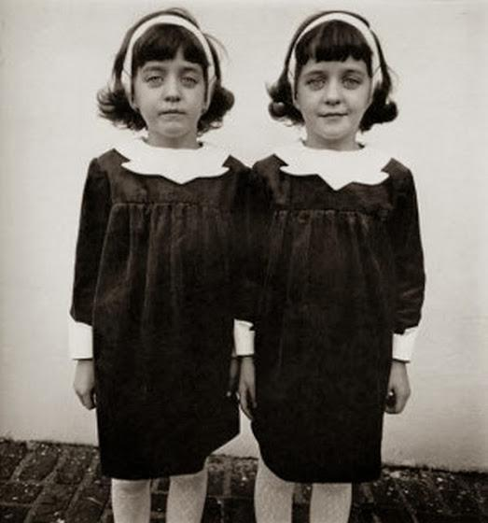

Slide 11
Ο δρ Γιόζεφ Μένγκελε ενδιαφερόταν περισσότερο για τον Τίμπι. Δεν είμαι σίγουρος γιατί, ίσως επειδή ήταν λίγο μεγαλύτερός μου. Η πρώτη επέμβαση που του έκανε, στη σπονδυλική στήλη, τον άφησε τελείως παράλυτο. Στη συνέχεια του αφαίρεσε τα γεννητικά όργανα.

Slide 12
Μετά την τέταρτη επέμβαση δεν ξαναείδα τον Τίμπι. Πώς αισθανόμουν; Δεν υπάρχουν λόγια.
Μου σκότωσαν τον πατέρα, τη μητέρα, τα δύο μεγαλύτερα αδέλφια μου και τώρα είχαν διαμελίσει και τον δίδυμο αδελφό μου» (μαρτυρία ενός επιζήσαντος «πειραματόζωου» του Γιόζεφ Μένγκελε, η οποία φυλάσσεται στο Μουσείο Children of Auschwitz Nazi Deadly Laboratory Experiments Survivors).

Slide 13
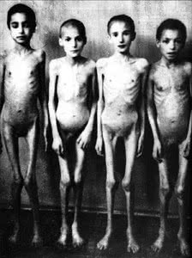

Slide 14
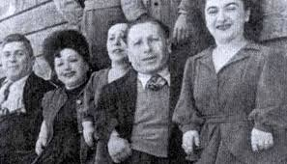

Slide 15
Οι 7 νάνοι του Άουσβιτς. Ο Μένγκελε τους έβγαλε τα δόντια, τους αφαίρεσε μυελό των οστών, τους τύφλωσε και τους βασάνισε με τα φρικώδη πειράματά του. Οι άλλοι αξιωματικοί τους χλεύαζαν και τους εξευτέλιζαν...

Slide 16
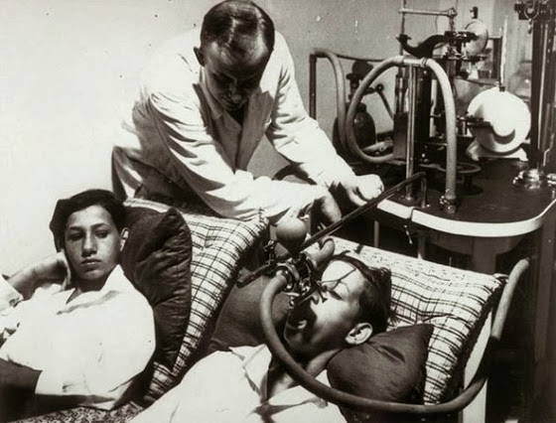

Slide 17
